Slide 4
পাঠ পরিচিতি
শ্রেণিঃ একাদশ
বিষয়ঃ কম্পিউটার প্রোগ্রামিং
অধ্যায়: ২য়
অ্যালগরিদম ও ফ্লোচার্ট

Slide 5
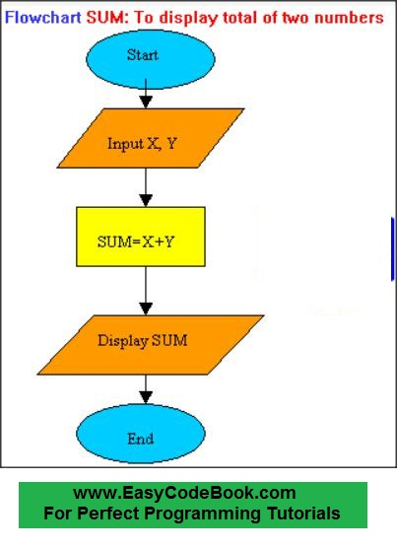
আজকের পাঠ
অ্যালগরিদম
ও
ফ্লোচার্ট

Slide 6
শিখন ফল
এই পাঠ শেষে শিক্ষার্থীরা –--
১। ফ্লোচার্ট কি ব্যাখ্যা করতে পারবে ?
২। অ্যালগরিদম কি ব্যাখ্যা করতে পারবে ?
৩। তিনটি সংখ্যার গড় কিভাবে ফ্লোচার্ট ও অ্যালগরিদম দ্বারা নির্ণয় করে বিশ্লেষণ করতে পারবে।

Slide 7
প্রোগ্রাম উন্নয়নের ধাপ

Slide 8
প্রোগ্রাম উন্নয়নের ধাপ

Slide 9
অ্যালগরিদম কি?
অ্যালগরিদম হচ্ছে কোনো একটি কাজ সম্পন্ন করার জন্য কতগুলি সুনির্দিষ্ট ও ধারাবাহিক ধাপের সমষ্টি।
অ্যালগোরিদমের একটি শুরু ও শেষ আছে এবং এর ধাপ সংখ্যা অবশ্যই সীমিত হতে হবে।
কম্পিউটার,মানুষ, রোবট ইত্যাদি এলগরিদমের ধাপগুলো ধারাবাহিভাবে অনুসরণ করে একটি নির্দিষ্ট কাজ সম্পাদন করতে পারে। মূলত আমরা নিয়মিত যে সকল কাজ করি সব গুলোই এক একটি অ্যা গরিদম।

Slide 10
যে চিত্রের মাধ্যমে কোন সিস্টেম বা প্রোগ্রামের গতি ধারা নির্ধারন করা হয় তাকে ফ্লোচার্ট বলে।
ফ্লোচার্ট
ফ্লোচার্ট এর অপর নাম প্রবাহ চিত্র ।
অ্যালগরিদম এর চিত্ররূপ হল ফ্লোচার্ট।
অ্যালগরিদম সহজে বুঝার জন্য ফ্লোচার্ট ব্যবহৃত হয় ।

Slide 11
দুটি সংখ্যা যোগ করার অ্যালগরিদম ও ফ্লোচার্ট
অ্যালগরিদম
ধাপ -১ শুরু
ধাপ -২ দুটি সংখ্যা a , b এর
মান গ্রহন করি
ধাপ -৩ যোগফল =a+b
ধাপ -৪ প্রিন্ট করি
ধাপ -৫ শেষ করি

Slide 12
দুটি সংখ্যা বিয়োগ করার অ্যালগরিদম ও ফ্লোচার্ট
ফ্লোচার্ট
অ্যালগরিদম
start
ধাপ -১ শুরু
ধাপ -২ দুটি সংখ্যা a , b এর
মান গ্রহন করি
ধাপ -৩ বিয়োগফল =a-b
ধাপ -৪ প্রিন্ট করি
ধাপ -৫ শেষ করি
Input a,b
Sub X=a-b
Print x
end

Slide 13
তিনটি সংখ্যার গড় নির্ণয়ের অ্যালগরিদম ও ফ্লোচার্ট
অ্যালগরিদম
ফ্লোচার্ট
Step 1: start
Step 2: input a,b,c
Step 3:average=a+b+c/3
Step 4: print average
Step 5: End
start
Input a,b,c
Avg =a+b+c/3
Print
end

Slide 14
বাড়ির কাজ
দুটি সংখ্যা যোগ করার অ্যালগরিদম ও ফ্লোচার্ট লিখ।

